Slide 1


Fyziologie živočichů (a člověka)
Bi2BP_FYZP, Bi2BP_FYZL
III. ročník 1/0/2 Zk, z (SP nebo AV)
Zk – písemná podle aktivity, ústní (hormony, vitamíny)
doc.RNDr. B. Rychnovský, CSc.
doc.RNDr. Žákovská, Ph.D.

Slide 2
Předmět Fyziologie živočichů
Organické a anorganické látky jako součást tkání, orgánů
Homeostáza
Dýchací soustava
Trávicí soustava
Vylučovací soustava, osmoregulace, termoregulace
Srdce a cévní systém
Hormony
Nervová soustava
Reprodrukční soustava

Slide 3
Fyziologie
- věda o procesech, dějích probíhajících v živých organismech (živé buňce, rostlině, živočichovi, člověku) ► živočišná fyziologie ► fyziologie člověka
F = věda o funkcích živého organismu
= analýza funkcí živého organismu
= věda, která se zabývá životními projevy a činností živých organismů
= věda, která studuje průběh jednotlivých životních dějů, hledá vzájemné
souvislosti a příčiny proč děje probíhají
= dynamická věda popisující a vysvětlující činnost živého organismu
zkoumá závislost činnosti živých organismů na stavu vnějšího a vnitřního prostředí
= zkoumá zákonitosti životních procesů, studuje vývoj funkcí v ontogenezi,
jejich evoluci a kvalitativní zvláštnosti různých představitelů rostl. i živočišné říše. Objasňuje vzájemnou souvislost jednotlivých procesů v organismu a souvislosti mezi organismy a okolním prostředím
= věda, ve které jsou objektem zkoumání základní mechanizmy organismů
= syntéza fyzikálních a chemických metod v biologii

Slide 4
Vyniká funkční stránka organismu, rozbor jednotlivých procesů, ale i syntéza do celku.
Podle objektu zkoumání: f. rostlin
f. živočichů – hmyzu x obratlovců (i nižší kategorie),
f. člověka (humánní, lékařská fyziologie)
f. bakterií – moderní progresivní oblast
buněčná fyziologie
f. jednotlivých skupin
F. živočichů – obecná (celkový obraz fyziologie živočichů)
- srovnávací (studium funkce z hlediska fylogeneze)
- speciální (jeden fyziologický jev)
Normální x patologická fyziologie, teoretická x praktická fyziologie
Praktický význam – humánní, veterinární medicína, psychologie
Překrývání vědních oborů: evoluční f., fyziologická embryologie, ekologická fyziologie, paleofyziologie
Hlavní metoda fyziologie – p o k u s → všechny poznatky fyziologie

Slide 5
Počátek fyziologických výzkumů – 2. polovina 18. století
Jiří (Georgius ) Procházka (1749-1820),
Jan Evangelista Purkyně (1787-1869) (Wroclav),
Edward Babák (1873-1926), Praha, po I. sv. v. Brno
Žáci: Tomáš Vacek (1899-1942),
prof. Laufberger (1890-1986),
Prof. Vladimír Janda (1900-1979),
Prof. Janda (-1996) – brněnská škola

Slide 6
Literatura:
Berger, J. a kol.: Fyziologie živočichů a člověka. Tobiáš Havl.Brod 1995.
Jánský, L., Novotný, I.: Fyziologie živočichů a člověka. Avicenum Pha, 1981.
Hruška, M.: Fyziologie živočichů a člověka pro učitele I a II. Gaudeamus Hradec Králové, 1994.
http://biologie-psjg-hkuhk.webnode.cz/news/hrujska-m-fyziologie-zivocichu-a-cloveka-i-a-ii-dil-verze-2009/
http://biologie-psjg-hk-uhk.webnode.cz/news/fyziologie-zivocichu-a-cloveka-i-dil-verze-2012-
Campbell, N. A., Reece, J. B.: Biologie. 2006.
Petrásek, R., Šimek, V., Janda, V., Fyziologie adaptací u živočichů a člověka. Brno, MU 1992.
Rajchard, J.: Základy ekologické fyziologie obratlovců. České Budějovice, JčU1999.
Reece, W.O.: Fyziologie domácích zvířat. 1998.
Rosypal S. a kol.: Nový přehled biologie. Scientia, 2003.
Šimek, V., Petrásek, R.: Fyziologie živočichů a člověka. PřF MU Brno 1996.
Trojan a kol., Lékařská fyziologie, Grada 1995/6 nebo 2000.
Vácha, M. a kol.: Srovnávací fyziologie živočichů. Brno, MU (2008) 2010. http://www.sci.muni.cz/ksfz/vyuka.html

Slide 7
LÁTKOVÉ SLOŽENÍ ORGANISMŮ
Prvky
v jednoduché formě, jednoduchých, ale i složitých sloučeninách.
Biogenní prvky – tj. prvky obsažené v živé hmotě – asi 60
A.1. Prvky ve větších množstvích:
O – 65 %, C – 21 %, H – 10 %, N – 3 %, Ca – 2%, P – 1 %
2. P. v malých množstvích: Cl, F, S, K, Na, Mg, (Al)
3. P. v nepatrných množstvích: Fe,Cu,Si,Mn,Zn,Br
(B,Sr,Ti,Ba,F,Rb,Se,Mo,I,Hg,Ra)
4. P. ve stopách: As,Li,Pb,Sn,Co,Ni
B. Makroelementy (10 – 10⁻²) (po Fe)
Mikroelementy (10⁻³ – 10⁻⁵) (po I)
Ultramikroelmenty (<10⁻⁵) (Hg, Ra a další)

Slide 8
C. I. Invariabilní (ve všech živých organismech)
a) makrobiogenní (1-60%) O,C,H,N,Ca,P
b) oligobiogenní (0,05-1%) Mg,S,Cl,Na,K,Fe
c) mikrobiogenní (<0,05%) Cu,Co,Zn,Mn,F,I,Mo
II. Variabilní (jen u některých skupin)
a) mikroprvky Br,Si,B
b) stopové prvky Li,As
D. Stálé prvky prvotní (1-60%) O,C,H,P (nepostradatelné)
" " druhotné K,Na,Mg,Ca,Fe,S,Cl "
" mikrosložky (<0,05%) Cu,Mn,B,Si,F,I (ve všech form.)
Nestálé prvky druhotné (jen u některých, i více) Zn,Ti,V,Br
" mikrosložky (jen u některých) Li,Rb,Cs,Ag,Be,Sr,Ba,
Cd,Al,Ge,Sn,Pb,As,Cr,Mo,Co,Ni
Kontaminující He,Ar,Hg,Tl,Bi,Se,Au

Slide 9
Tab. 1: Průměrné prvkové složení těl suchozemských živočichů
Prvek | % | Prvek | % | Prvek | % | Prvek | %
O C H | 70 18 10 | Ca N K Si P Mg S Cl Na Al Fe | 5 . 10⁻¹ 3 3 1,5 7 . 10⁻² 5 4 2 2 2 2 | Mn B Sr Ti Zn Li Cu Ba | 7 . 10⁻³ 1 1 8 . 10⁻⁴ 3 1 1 1 | F Br Rb Se Ni As Mo Co I Hg Ra | 8 . 10⁻⁵ 8 5 5 3 3 2 1 1 1 . 10⁻⁷ 1 . 10⁻¹²

Slide 10
Tab. 2: Průměrné prvkové složení lidského organismu
Prvek | % | Prvek | % | Prvek | % | Prvek | %
O C H N Ca | 65 18 10 3 1,6-2,2 | P K S Cl Na Mg Fe | 0,8–1,1 3,5.10⁻¹ 2,5 1,5 1,5 5 . 10⁻² 4 . 10⁻³ | Mn Cu I Co | 3.10⁻⁴ 1,5 4.10⁻⁵ 4 | Zn F Ni | stopy “ “

Slide 11
Funkce:
OCHN – nepostradatelné
O oxidace, C řetězení, H energetické hospodaření, N složka bílkovin
Ca – regulátor enzymatické aktivity, metabolismus kostí
P – přenašeč energie, metabolismus cukrů
Cl – chloridy v tekutinách
F – zpevňující opornou soustavu
S – bílkoviny
K – vnitrobuněčná tekutina
Na – mimobuněčná tekutina
Mg – nervosvalová dráždivost
Fe – oxidační děje – dýchací barvivo
Cu – enzymy, dýchací barvivo
I – jodované tyroziny pro metabolismus
Br – inhibitor nervových procesů
Mn – aktivátor enzymů
Zn – inhibitor nukleotidáz
Co – krvetvorba, B12

Slide 12
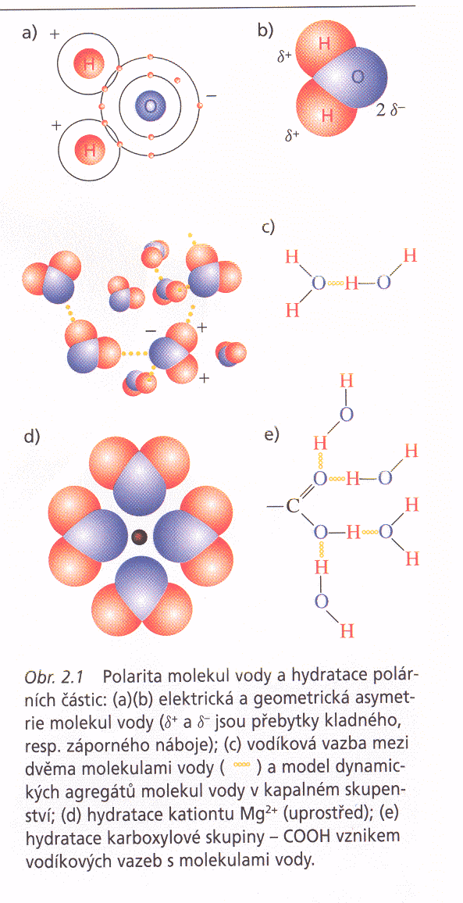
Voda
Základní substrát v živé hmotě. Největší část těla organismů.
a) Fylogenetickým vývojem se obsah vody snižuje
b) Aktivní tkáně s větším obsahem vody
c) Ontogenetickým vývojem se obsah vody snižuje

Slide 13
Tab. 3: Podíl vody v některých živočišných organismech
Organismus | Obsah vody (%)
Chobotnice Trepka Dešťovka Pstruh Skokan Rak Myš | Až 99 90 88 84 80 74 67
Člověk | 60 – 70(80)

Slide 14
Tab. 4: Obsah vody v orgánech, tkáních a tělesných tekutinách dospělého člověka
Orgán, tkáň, tekutina | Obsah vody (%)
Tuk Kosti Játra Kůže Mozek – bílá hmota Mozek – šedá hmota Svaly Srdce Vazivo Plíce Ledviny Krev Krevní plazma Žluč Mléko Moč Slina Pot | 25 – 30 16 – 46 70 72 70 84 76 79 60 – 80 79 82 83 92 86 89 95 99,4 99,5

Slide 15
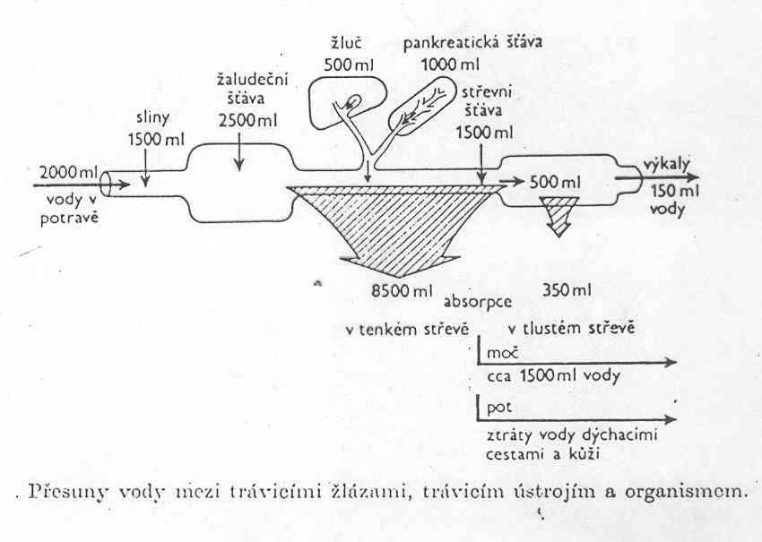
Funkce vody:
1. Rozpouštědlo, ionizace solí, zásad, kyselin, osmotické jevy
2. Disperzní fáze pro koloidy (bílkoviny, glykogén)
3. Reakce prostředí (koncentrace H+ a OH- iontů)
4. Termoregulace živočichů
Přísun vody x ztráty vody
Voda
Člověk 70 kg (42 kg vody)
denní ztráty:
1 500 ml moč
150 ml stolice
900 ml výpar
Doplňování:
potrava 800 (– ) ml
nápoje 950 (– ) ml
metabolická voda 250 ml

Slide 16
Anorganické látky (soli)
a) rozpustné
b) nerozpustné
Organické látky
Základ: řetězce atomů C (otevřené, cyklické)
Uhlovodíky – C a H, nepolární látky,
nerozpustné ve vodě, rozpustné v organických rozpouštědlech
Polarita funkčních skupin – většina organických látek jedna a více funkčních skupin s polárními vlastnostmi (tj. schopnost tvorby vodíkových vazeb) nebo elektrolyticky disociovat.

Slide 17
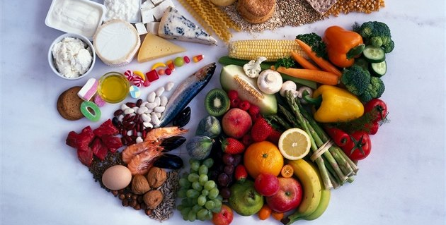
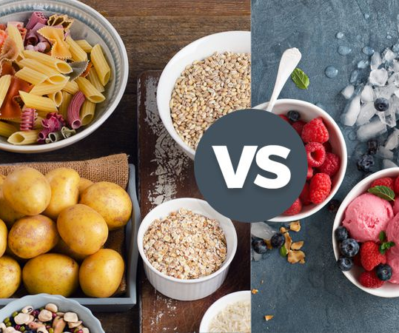
SACHARIDY

Slide 18
Charakteristika sacharidů
nejrozšířenější organické látky, tvoří největší podíl organické hmoty na Zemi
česky nesprávně cukry! - Jako cukr lze označit pouze takový sacharid, který se nám jeví jako sladký → cukry jsou tedy pouze monosacharidy a některé disacharidy
SACHARID = GLYCID
Molekuly tvořeny atomy: uhlíku, vodíku a kyslíku
Chemicky jsou odvozeny od jednoduchých uhlovodíků nahrazováním některých jejich vodíků následujícími funkčními skupinami: hydroxylovou H), aldehydickou (-COH), ketonickou (-CO-) a karboxylovou (-COOH)
Vlastnosti fyzikální x chemické (redukční účinky: karbonylová sk. → karboxylová sk)

Slide 19
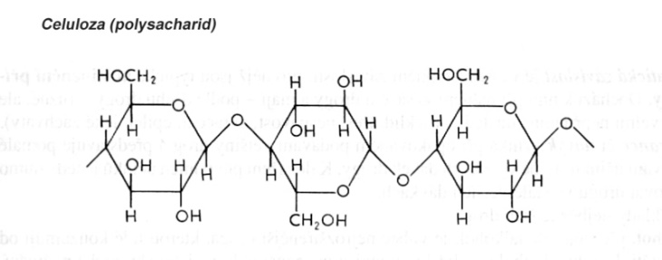
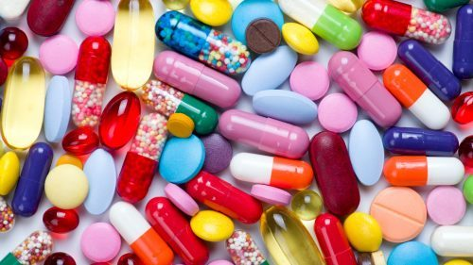
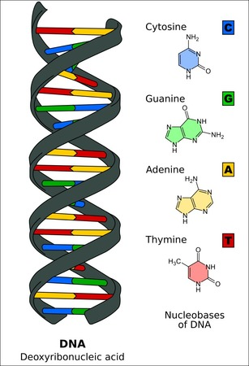
Význam sacharidů
Sacharidy, tuky a bílkoviny = hlavní živiny (50-55%),
Ženy 250-300 g, muži 280-310 g
Stavební materiál (tunicin, celulóza)
Příjem z potravy (Alternativně je může organismus získat látkovou přeměnou aminokyselin (z proteinů) či glycerolu (z lipidů).)
Energetický zdroj - krátkodobá zásobárna energie (škrob, inulin…) (monosacharidy, disacharidy)
Součást nukleotidů a nukleosidů (struktura DNA)
Součást fyziologicky významných látek (koenzymy, hormony, antibiotika)
jsou složkou ostatních složitějších látek – nukleových kyselin, hormonů

Slide 20
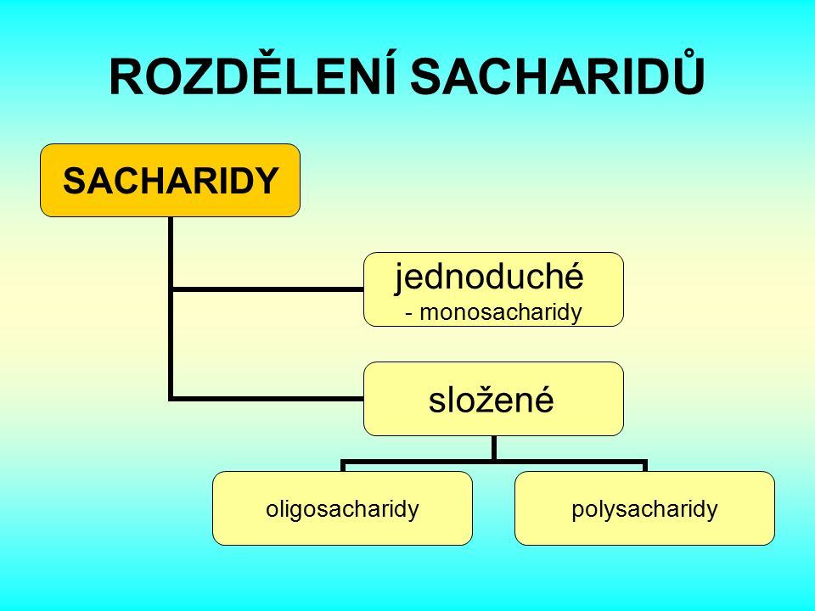
cyklické
necyklické
jedna cukerná! jednotka
aldózy (CHO)
ketózy (R-CO-R)
Funkční skupiny
Dle počtu C
jsou složeny z deseti, stovek až tisíců cukerných jednotek. Čím delší řetězec, tím pomalejší je uvolňování glukózy
tvoří 2 - 10 monosacharidových pod jednotek (významné DISACHARIDY)

Slide 21
zástupci sacharidů
Monosacharidy – tvořeny jednou cukernou jednotkou
glukóza („hroznový cukr“), fruktóza („ovocný cukr“) , galaktóza
Oligosacharidy – tvořeny 2 až 10 cukernými jednotkami
      Sacharóza („řepný cukr“) – fruktóza + glukóza
      Maltóza („sladový cukr“) – 2 molekuly glukózy
      Laktóza („mléčný cukr“) – glukóza + galaktóza
Polysacharidy – tvořeny více než 10 cukernými jednotkami
      Škrob (nejdůležitější produkt metabolismu rostlin), glykogen (rezervní látka u živočichů), inulin (u hvězdnicovitých nahrazuje škrob), celulóza (tvoří větší část rostlinné tkáně, zvířata mají speciální bakterie k trávení), chitin (tvoří exoskelet členovců, buněčnou stěnu hub a řas, heparin (zabraňuje srážení krve)

Slide 22
Zajímavost:
Vláknina: směs nestravitelných (nebo jen částečně stravitelných) polysacharidů – lepší trávení, předcházení diabetu, či rakoviny tlustého střeva, probiotika
Glykemický index (GI) je údaj, který vyjadřuje s jakou rychlostí po požití konkrétní potraviny vzrůstá hladina krevního cukru. Potraviny s nižší hodnotou GI zvyšují glykémii pozvolněji, což je výhodné především při diabetu, nadváze, ale i při prevenci a léčbě kardiovaskulárních onemocnění. Po zkonzumování potraviny či jídla s nižším GI dochází následně v další fázi i k pomalejšímu poklesu krevního cukru, čímž klesá riziko hypoglykémie a předčasného nástupu pocitu . U potravin nad 70 GI pocit sytosti zůstává pouze na malou chvíli, poté máme hlad. (Vysoký GI je nad 70)
Glykémie: koncentrace glukózy v krvi (rozmezí hodnot 3,9–5,6 mmol/l nalačno a po jídle nižší než 10 mmol/l). Pokles glykémie pod hodnotu 3,2 mmol/l se označuje jako hypoglykémie. Glykémie zvýšená nad referenční rozmezí se označuje jako hyperglykémie a je základním projevem diabetes mellitus

Slide 23
Příklady GI potravin
Mezi potraviny s nízkým glykemickým indexem (GI < 50) patří zelenina, houby, luštěniny, ořechy, nesladké mléčné výrobky, většina druhů ovoce. Střední hodnotu glykemického indexu (GI 50–70) vykazuje celozrnné pečivo, těstoviny, rýže, ovesné vločky, sladké ovoce (banány, hroznové víno, sušené ovoce), müsli tyčinky.
Smažené hranolky | 86
Chléb pšeničný bílý | 70-80
Celozrnný chléb | 56
Sojové boby v konzervě | 18
Čokoláda hořká 70 % kakaa | 22 (mléčná 56)
Kaše ovesná | 48
Hroznové víno | 56
Meruňky sušené | 35
Rýže bílá | 64
Glukóza | 100
Fruktóza | 20
Med | 90

Slide 24
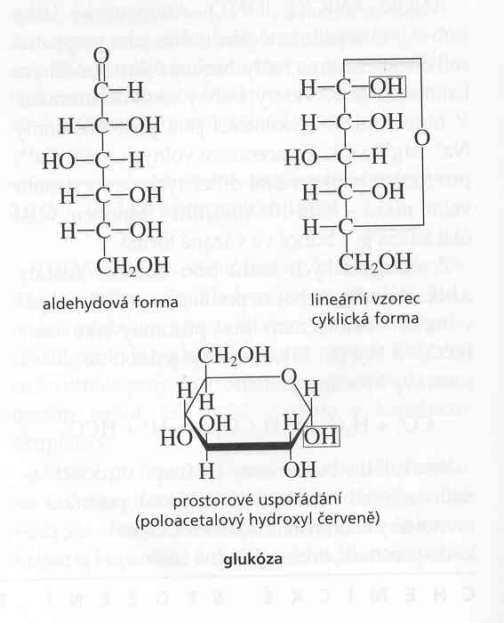
Chemické vlastnosti
Cukry – sacharidy
Přirozené organické látky, většinou rostlinného původu. Odvozeny z polyalkoholů dehydrogenací jedné alkoholické (hydroxylové –OH) skupiny v karboxylovou (=O). Chemické vlastnosti v důsledku mnoha –OH polárních hydroxylových skupin. Triózy až heptózy, aminocukry.
Monosacharidy, disacharidy, polysacharidy.
Jednoduché cukry (glycidy) – –OH na každém C + aldehydická nebo ketonická skupina. Tato tvoří s –OH na vzdálenějším konci poloacetalovou vazbu – vzniká 5-i (6-i)členný cyklus s O. Místo původní karbox(n)ylové skupiny poloacetalový hydroxyl.

Slide 25
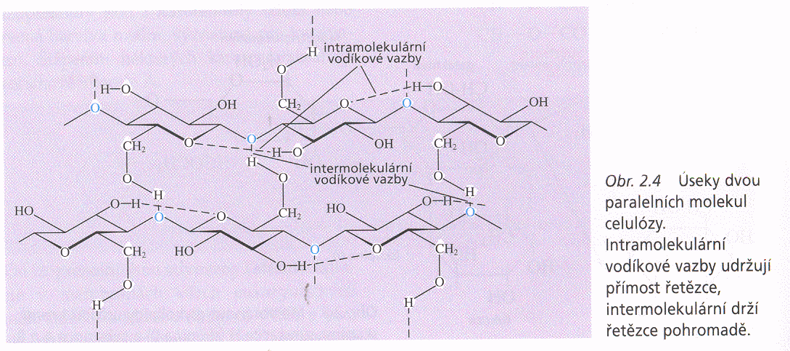
Molekula glukózy
poloacetal

Slide 26

R–COO⁻ + H⁺ R–COOH
Složité cukry - kondenzace minimálně 2 a více molekul prostřednictvím reaktivního hydroxylu
Složené cukry – s necukernou složkou
Pohotovostní zdroj energie, málo stavební látky. Příklady živočišných cukrů: glukóza, galaktóza (laktóza), glukózamin (►chitin), glykogen, heparin.
Glykosidy – kondenzace s necukernou složkou (aglykonem). Nestálost glykosidické vazby (v kyselém prostředí, enzymatické štěpení …) i glukázami
Oxidace na posledním C – karboxylové kyseliny – s vysokou polaritou –COOH
Monokarboxylové kyseliny – slabé, soli hydrolyzovány, malé rovnovážné množství nedisociovaných molekul.
Di- a trikarboxylové kyseliny polárnější,
v neutrálním roztoku se jako nedisociované nevyskytují.

Slide 27
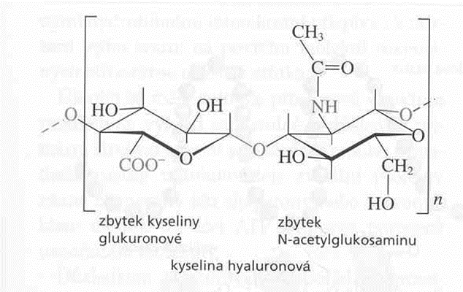
Kyselina glukuronová
svojí vazbou na málo polární látky
zvyšuje jejich rozpustnost ve vodě,
a tím vylučovatelnost.

Slide 28
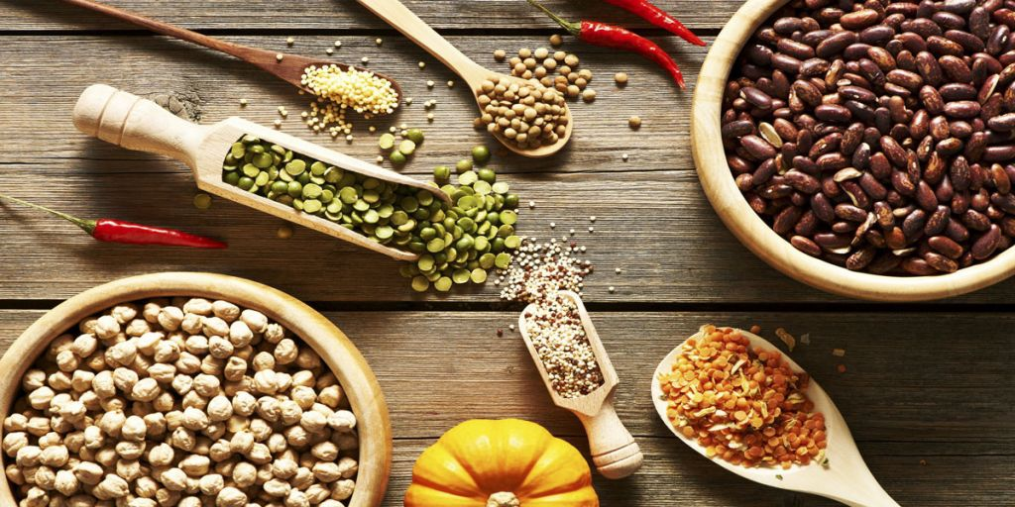
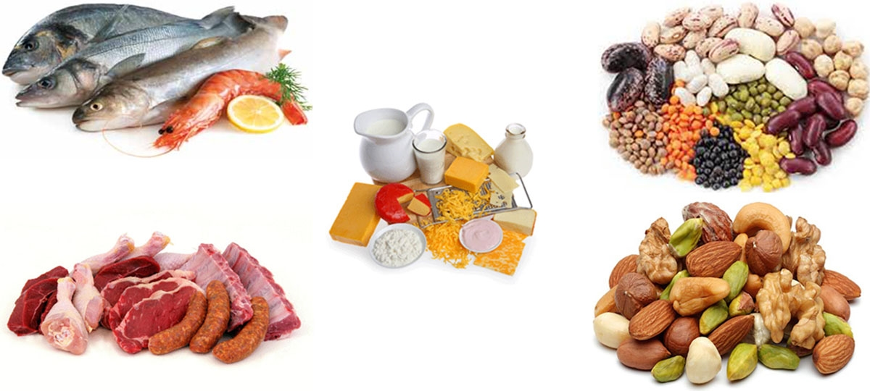
Bílkoviny

Slide 29
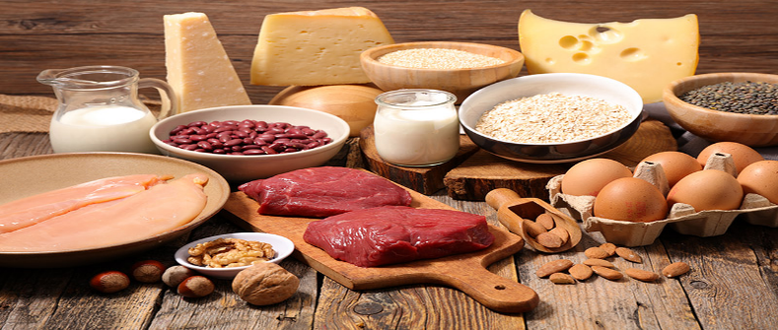
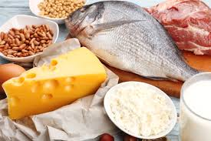
Co jsou bílkoviny?
Bílkoviny = proteiny
Biopolymery, peptidy ze zbytků aminokyselin (Ak). Jejich vazba (peptidická v.) je spojení aminoskupiny (NH2) a karboxylové skupiny (–COOH) tj. (–NH–COO –). Řetězením ztrácí tyto funkční skupiny význam a uplatňují se postranní řetězce s různými funkčními skupinami.
21 aminokyselin (čím více jich bílkovina má tím lépe)
Esenciální NEUMÍ VYTVOŘIT (valin, Lucin, isoleucin)
Semiesenciální DOKÁŽEME SYNTETIZOVAT (arginin, histidin, tyrosin)
Neesenciální UMÍ VYTVOŘIT (lycin, alanin, arginin, histidin)

Slide 30
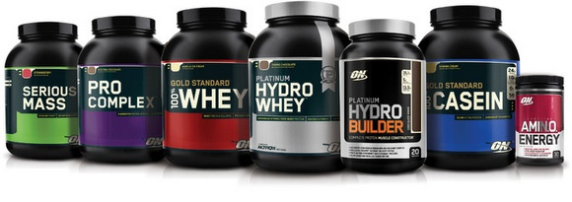
oligopeptidy (obsahují 2 – 10 aminokyselin)
polypeptidy (obsahují 11 – 100 aminokyselin)
bílkoviny - proteiny (více než 100 aminokyselin)
stavební kámen všech buněk (adrenalin, serotonin, kreatin, karnitin, hormony štítné žlázy…)
molekuly v trávicím ústrojí rozloženy na aminokyseliny, trvá poměrně dlouho
obsahující uhlík (C), vodík (H), kyslík (O) a dusík (N)
znalosti díky Fischerovi a Paulingovi
Stejně jako u polysacharidů jsou bílkoviny nepolární.

Slide 31
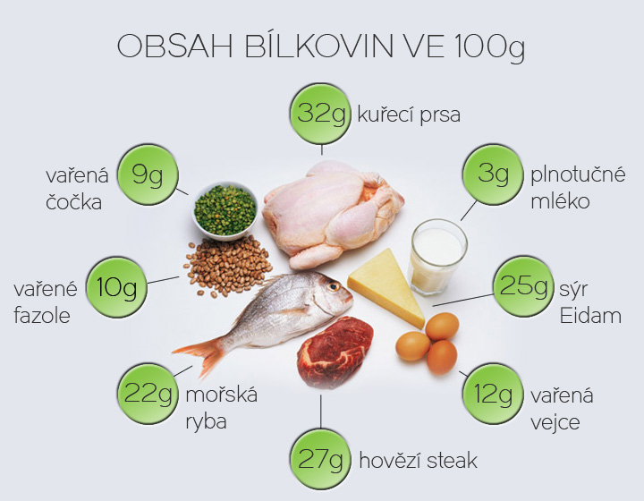
Rozdělení bílkovin
Dle složení:
jednoduché - obsahují pouze C, O, H, N (skleroproteiny a sféroproteiny)
složené - obsahují i nebílkovinnou část (S, P, kovy) např. hemoglobin, lipoprotein, metaloprotein

Slide 32
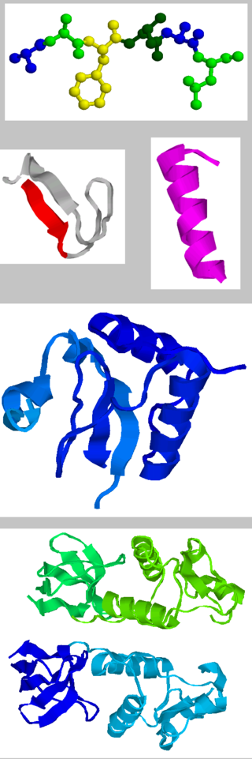
Struktura
vytváří dlouhé řetězce, spojeny peptidovou vazbou
primární: dána pořadím aminokyselin (kódovaných Ak, tj. určených genetickým kódem) v polypeptidovém řetězci, od N-konce k C-konci proteinu v polypeptidovém řetězci.
sekundární: geometrické uspořádání, prostorové uspořádání peptidického řetězce udržované vodíkovými můstky mezi karboxylovou a amino-skupinou
terciální: trojrozměrné uspořádání celého peptidového řetězce a dílčích úseků udržovaná vodíkovými můstky, elektrostatickými silami postranních skupin, disulfidickými vazbami. Význam: postranní řetězce nabývají jiné prostorové vztahy a vytváří ligandy, vazebná místa.
kvarterní: uspořádání podjednotek v agromerách, tvořících jednu funkční bílkovinu.
sferoproteiny ve vodě nerozpustné (kulovité)
skleroproteiny ve vodě nerozpustné struktury (vláknité)

Slide 33
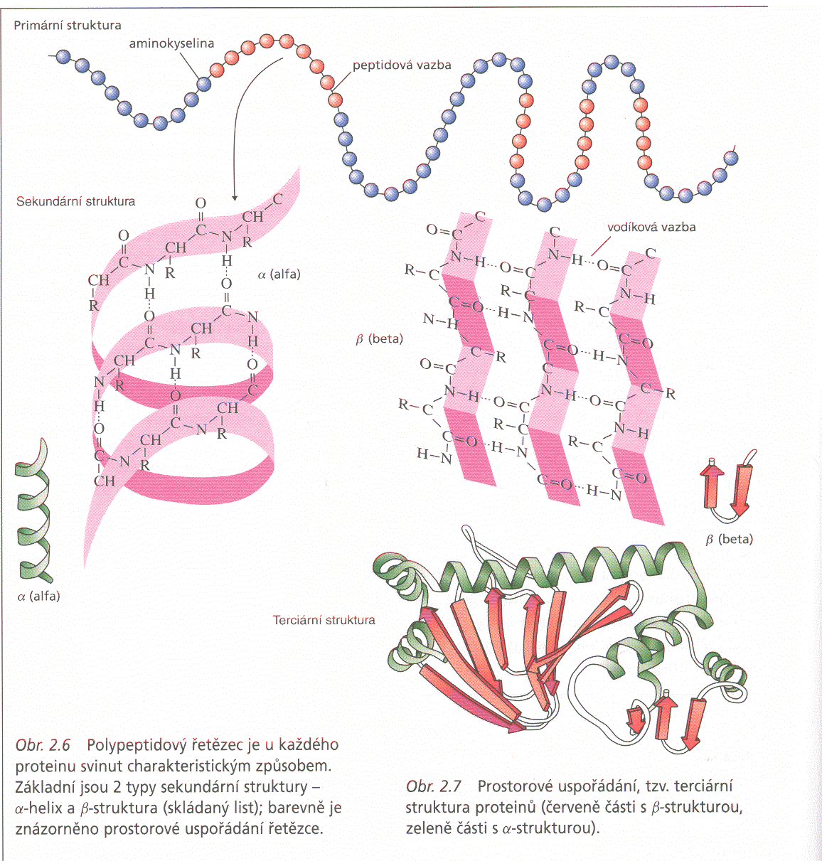

Slide 34
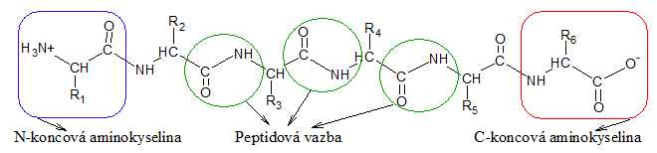
Koncové skupiny u peptidového řetězce

Slide 35
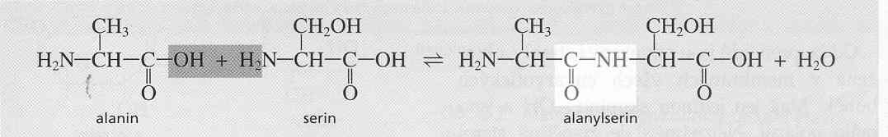
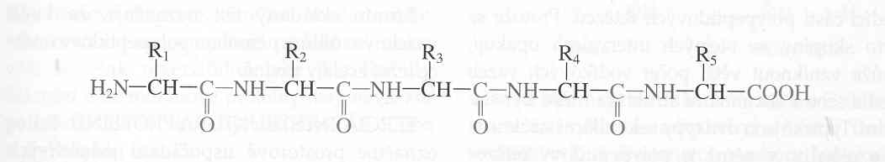
Aminokyseliny – proteiny – bílkoviny
1 Ak (20) → oligopeptidy (<10 Ak-zbytků) → polypeptidy (10 – 100 Ak-zbytků) → makropeptidy = bílkoviny (>100 Ak-zbytků). Stejně jako u polysacharidů jsou bílkoviny nepolární.
Protaminy (bazické polypeptidy s mnoho argininem v mlíčí). Peptidové hormony hypofýzy (ocytocin a vasopresin), slinivky břišní (insulin, glukagon). Antibiotika a jedy (penicilin aj., faloidin, amanitin)

Slide 36
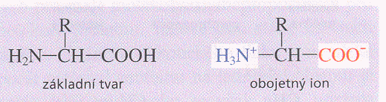
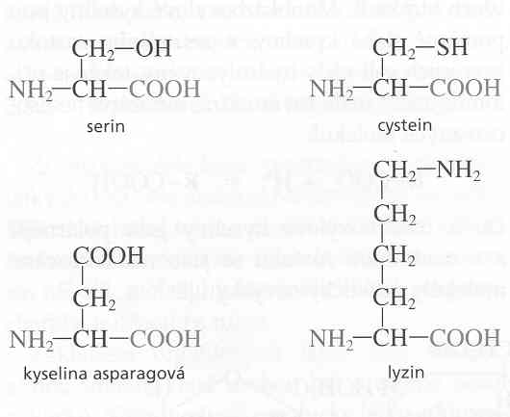
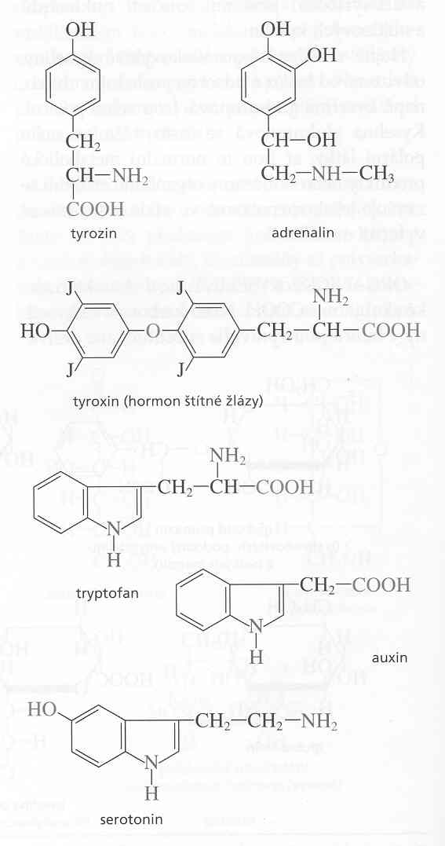
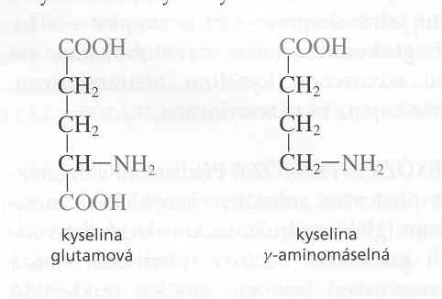

Slide 37
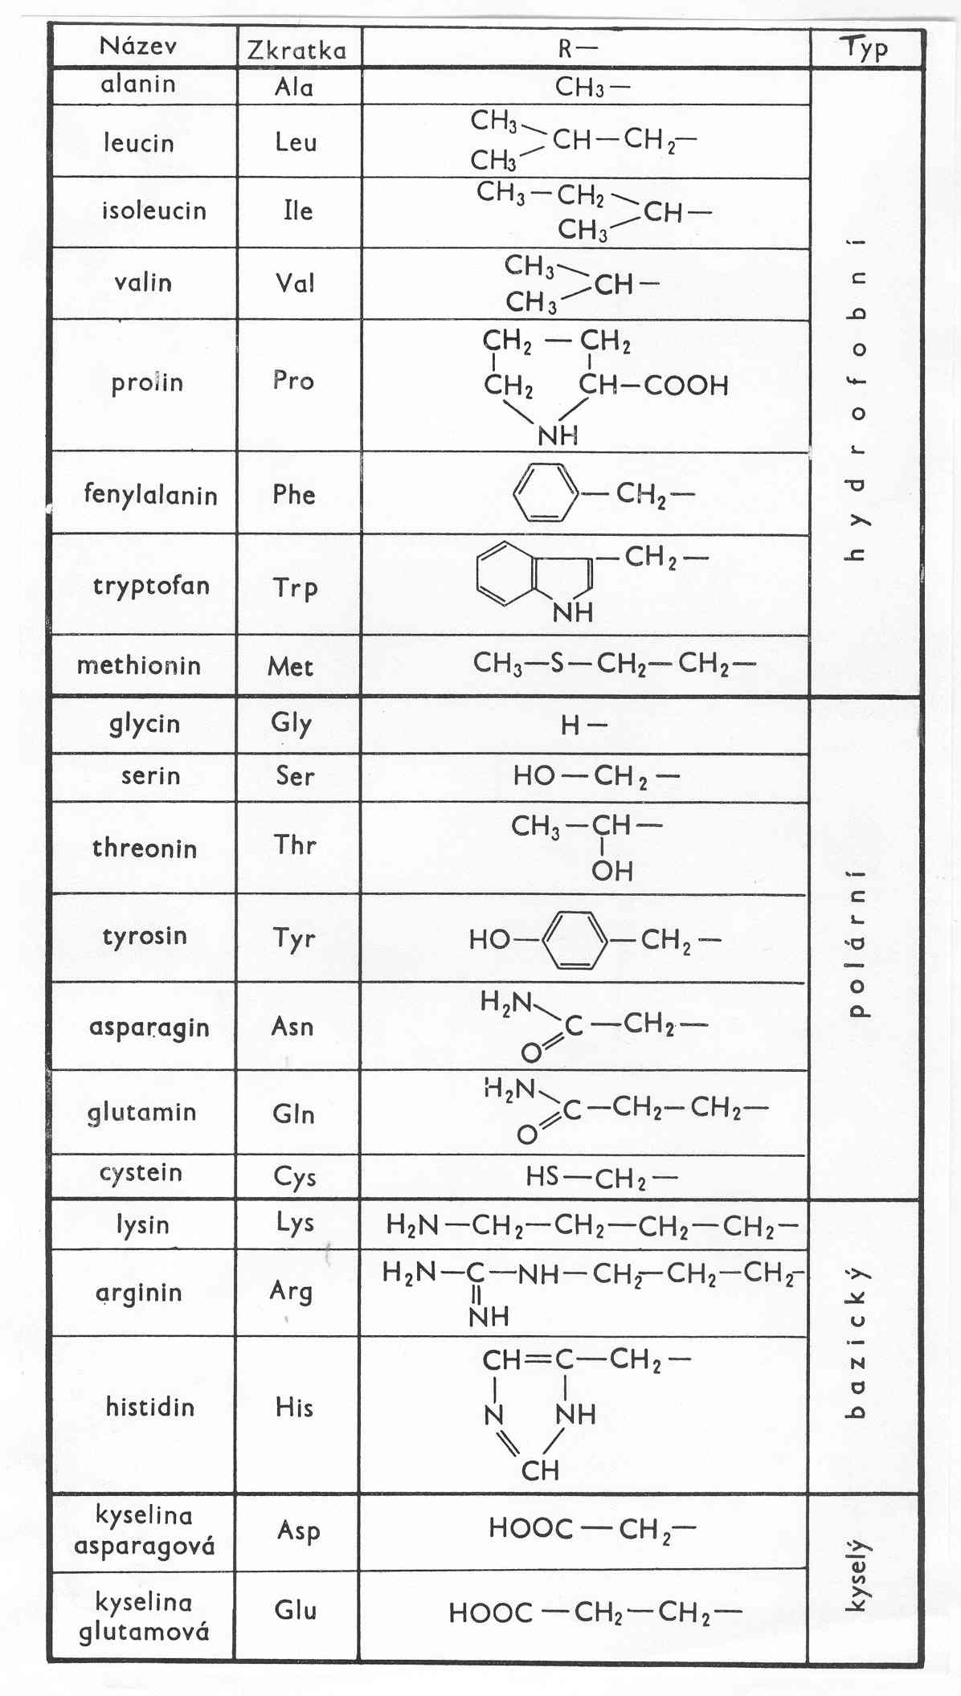
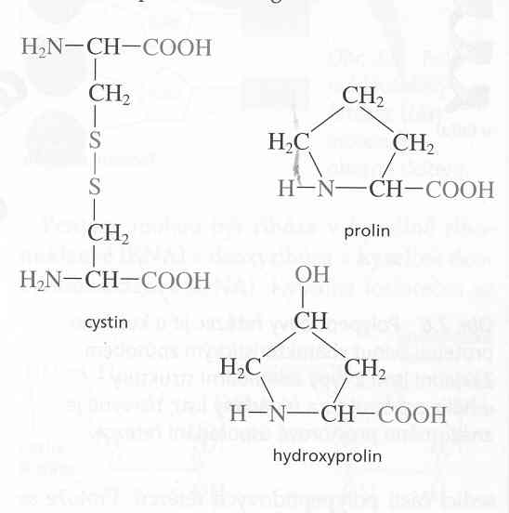
Esenciální aminokyseliny:
arginin, izoleucin, leucin, lyzin, metionin, treonin, tryptofan, tyrozin, valin

Slide 38
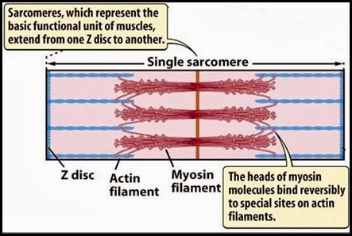
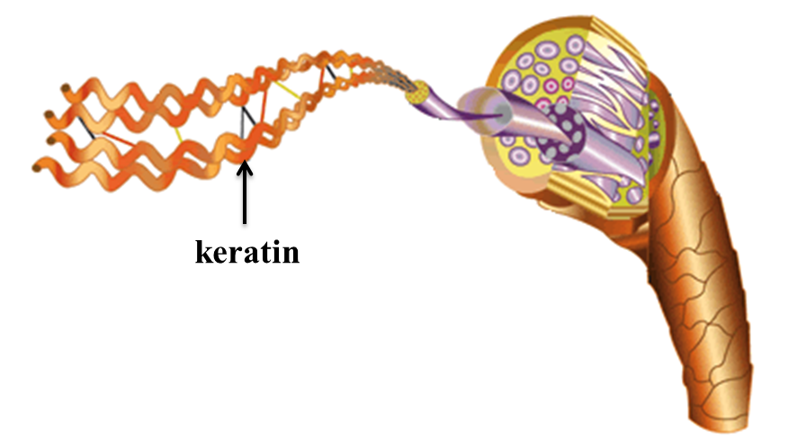
Jaká je funkce bílkovin v těle?
stavební
keratin (vlasy, nehty)
kolagen (kosti, šlachy, chrupavky)
transportní a skladovací
hemoglobin
pohybová - aktin, myosin
řídící - enzymy
obranná - fibrin...
(energetická)

Slide 39
1 g bílkovin 14 kJ energie
Čerpání energie z bílkovin není pro tělo výhodné!

Slide 40
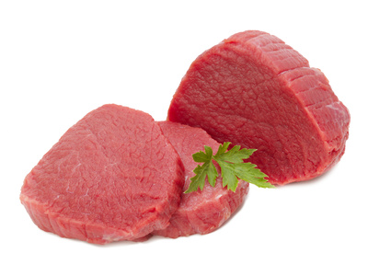
Jaké jsou zdroje bílkovin?
ŽIVOČIŠNÉ
vejce (3 - 4 x týdně)
maso (libové)
mléčné výrobky (2 - 4 porce denně)
ryby (2 x týdně)

Slide 41
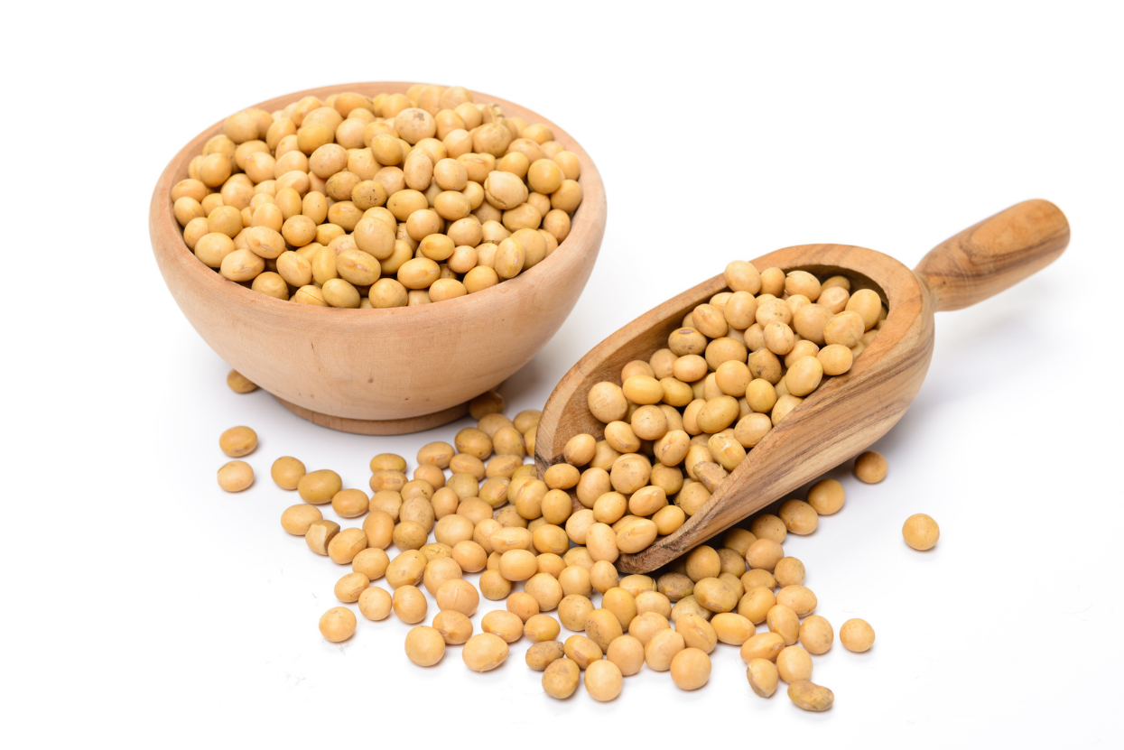
ROSTLINNÉ
luštěniny (soja)
ořechy
semena
obiloviny
0,8 g bílkovin/kg hmotnosti/den

Slide 42
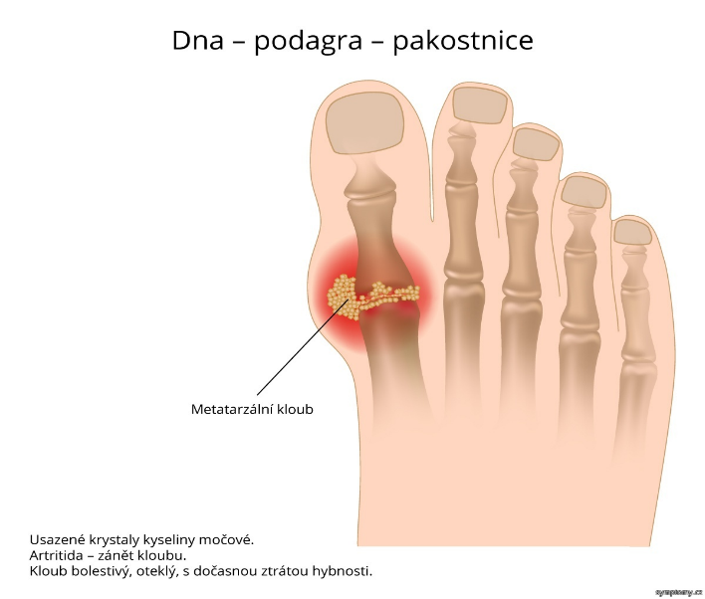
Nedostatek = zastavení růstu
pomalé hojení ran
narušení obranyschopnosti
poškození orgánů
Přebytek = zvýšení tlaku krve,
neadekvátní zatížení jater a ledvin (kyselina močová v krvi = DNA)

Slide 43
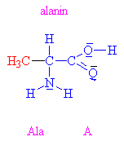
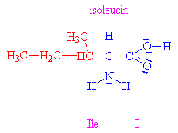
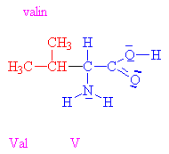
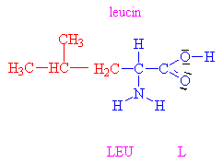
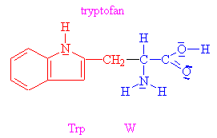
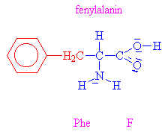
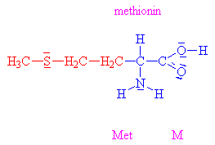
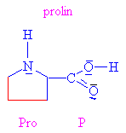
Aminokyseliny nepolární

Slide 44
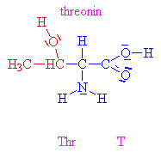
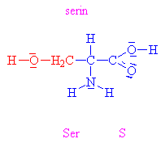
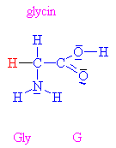
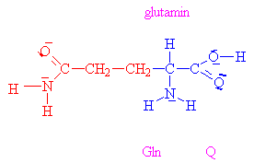
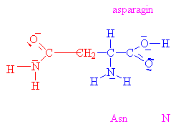
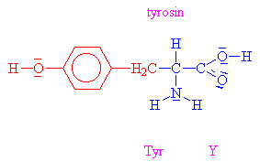
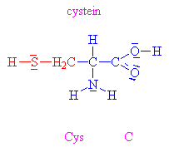
Aminokyseliny polární

Slide 45
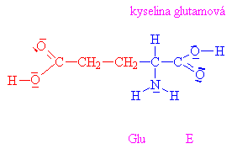
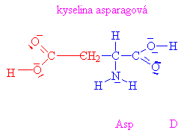
Aminokyseliny kyselé
2 skupiny COOH

Slide 46



Aminokyseliny bazické
2 skupiny NH2

Slide 47



Další dusíkaté látky
Alkaloidy – dusíkaté rostlinné sloučeniny většinou toxické pro živočichy.
Meziprodukt vzniku nikotinu tabáku amid kyseliny nikotinové (vitamin řady B) je složkou koenzymů NAD (nikotinamid-adenin-dinukleotid) a NADP (n…fosfát) pro přenos vodíku v buňce
Nukleotidy – trojsložková makroergní sloučenina (viz dál):
● N-cyklická báze
● pentóza (ribóza nebo deoxyribóza)
● kyselina hydrofosforečná (mono až tri)

Slide 48



Nepolární látky
Zmíněné uhlovodíky – hlavně rostlinného původu. Odvozeny od izoprenu (2-metylbutadienu)
Izoprenoidy vznikají kondenzací nejméně dvou pětiuhlíkatých jednotek – viz limonen z citrusů.
Patří sem i karotenoidy (žlutá a červená barviva rostlin), významné i pro živočichy jako vitamin A.
Od izoprenoidů odvozujeme i málo polární steroly. Živočišný cholesterol se vyskytuje v membránách. Odvozují se od něj živočišné steroidní hormony, žlučové kyseliny i vitamin D.

